Slide 1
Eğitim - Teknoloji İlişkisinde Değişim Gereksinimi ve Duygular
Yasemin Koçak Usluel
Bilgisayar ve Öğretim Teknolojileri Eğitimi Bölümü
Hacettepe Üniversitesi

Slide 2
ÖĞRENME-ÖĞRETME SÜREÇLERINDE NİÇİN TEKNOLOJI KULLANILIYOR?
Notes:
Aslında bu sorulara yanıtlarımız elbette vardır. Ancak teknolojinin genelde toplumsal, özelde eğitsel değişimdeki rolünün iki temel perspektiften ele alındığı görülmektedir.

Slide 3
ÖĞRENME-ÖĞRETME SÜREÇLERINDE NİÇİN TEKNOLOJI KULLANILIYOR?
Performansı artırmak?
Öğrenme kazanımlarını gerçekleştirme?
Öğretmenin işini kolaylaştırmak?
Notes:
Aslında bu sorulara yanıtlarımız elbette vardır. Ancak teknolojinin genelde toplumsal, özelde eğitsel değişimdeki rolünün iki temel perspektiften ele alındığı görülmektedir.

Slide 4
Teknoloji Entegrasyon
Teknoloji
BİREY
?
İnanç
Ülke Politikaları
SİSTEM
Öz
Düzenleme
Mesleki Gelişim
Teknoloji Entegrasyon
Öz Yeterlik
Teknoloji
Yatırımları
Motivasyon
Eğitim Sistemi
Öğretmen Yetiştirme
Beceri
Teknoloji
?
?

Slide 5
İki Temel Bakış Açısı
1.
Determinizm
2.
Enstrümentalizm
Notes:
Eğitim sisteminde teknoloji ile ilgili uygulamalar determinist veya enstrümantalist perspektiften ele alınabilir.

Slide 6
Determinizm X Enstrümentalizm
Determinizm
Değişimin nedeni
Teknoloji
Enstrümentalizm
Değişimin nedeni
Sosyal koşullar
Bireylerin hedeflerindeki değişim

Slide 7
Determinizm
İyimserler
Kötümserler
Teknolojinin
insanlık açısından olumlu, geliştirici olacağına
Refaha ulaşma konusunda öncülük edeceğine
insanlığın kurtuluşunu sağlayacağına
Teknolojinin
insanlığa ahlaki, zihinsel ve fiziksel olarak zarar verdiğine
etik olarak çöküş ve insanlığın yok oluşuna neden olacağına

Slide 8
eğitim alanında çalışmaya devam edebilmenin enstrümantalist bir perspektifi gerekli kıldığı ileri sürülebilir.
Kötümserler
Gerçeğin önemini yitirdiği hakikat sonrası (posttruth) olarak adlandırılan bu dönem için, kötümser deterministlerin doğrulandığı gibi bir izlenim oluşsa da,
Notes:
Gerçeğin önemini yitirdiği hakikat sonrası (posttruth) olarak adlandırılan bu dönem için, kötümser deterministlerin doğrulandığı gibi bir izlenim oluşsa da, eğitim alanında çalışmaya devam edebilmenin enstrümantalist bir perspektifi gerekli kıldığı ileri sürülebilir.

Slide 9
Eğitim denildiğinde ne anlıyoruz?
Notes:
Peki eğitim denildiğinde ne anlaşılmaktadır? Bu soru eğitimin yerine getirdiği siyasal, ekonomik, kültürel, toplumsal…..vb işlevleri açısından ele alındığında; eğitim, iktidarın hizmetinde görünmektedir. İktidarın hizmetinde olan bir alanın bilim olarak ‘ne’liği ciddi bir şüphe uyandırmaktadır elbette. Ancak bunun şüphe uyandırması eğitim alanında bilimsel çalışma yapılamayacağı anlamında değil; tersine, daha fazla gayret ve özenin gerekli olduğu anlamında yorumlanmaktadır.

Slide 10
EĞİTİMİN İŞLEVLERİ
siyasal,
ekonomik,
toplumsal…..
Notes:
eğitim, iktidarın hizmetinde görünmektedir. İktidarın hizmetinde olan bir alanın bilim olarak ‘ne’liği ciddi bir şüphe uyandırmaktadır elbette. Ancak bunun şüphe uyandırması eğitim alanında bilimsel çalışma yapılamayacağı anlamında değil; tersine, daha fazla gayret ve özenin gerekli olduğu anlamında yorumlanmaktadır.

Slide 11
Eğitim ve Teknoloji
Teknoloji
?
EĞİTİM
Eğitim
Eğitim
Notes:
Bir yanda teknoloji ve değişim ilişkisi konusunda determinist ve enstrümentalist bakış açıları; öte yanda iktidarın aracı konumunda olan bir eğitim alanı, bu ikisinin ilişkisi ile ilgili ortaya çok fazla savın ileri sürülmesini beraberinde getirebilir.
Buradan hareketle, eğitim ve teknoloji ilişkisi üzerine de kısa bir açıklama ihtiyacı doğmuştur.

Slide 12
Eğitim ve Teknoloji: Eğitim
performansın artırılması
öğrenmenin kolaylaştırılması
Teknoloji
EĞİTİM
Eğitim
Eğitim
Notes:
eğitim teknolojisi alanında yapılan araştırmalarda, daha çok performansın artırılması ve öğrenmenin kolaylaştırılması ile ilgili değişkenler üzerinden çalışılmaktadır. Bu ise daha çok eğitimin ekonomik işlevinin yerine getirilmesi çabasının bir uzantısı olarak yorumlanmaktadır.

Slide 13
Bu süreçte
Birey nerede?
Notes:
Elbette eğitimin ekonomik işlevini yerine getirmesi, ekonomik sektörün gereksinim duyduğu insan gücünün yetiştirilmesi anlamında önemlidir ve göz ardı edilmesi en azından şimdiki dünya düzeninde mümkün görünmemektedir. Ancak, ekonomik işlevin bu kadar ön plana alınması da bireyin kendisini özgürleştirmesi, güçlü kılması ve kendini ifade edebilmesi anlamında sınırlayıcı bir rol oynuyor mudur sorusunu akla getirmektedir.

Slide 14
Eğitim ve Teknoloji İlişkisi: Birey
Eğitimin ekonomik işlevinin ön planda olması, bireylerin kendilerini:
İfade edebilmesi;
Özgürleştirmesi;
Güçlü kılması anlamında;
sınırlayıcı bir rol oynuyor mudur?
Notes:
Elbette eğitimin ekonomik işlevini yerine getirmesi, ekonomik sektörün gereksinim duyduğu insan gücünün yetiştirilmesi anlamında önemlidir ve göz ardı edilmesi en azından şimdiki dünya düzeninde mümkün görünmemektedir. Ancak, ekonomik işlevin bu kadar ön plana alınması da bireyin kendisini özgürleştirmesi, güçlü kılması ve kendini ifade edebilmesi anlamında bir rol oynuyor mudur sorusunu akla getirmektedir

Slide 15
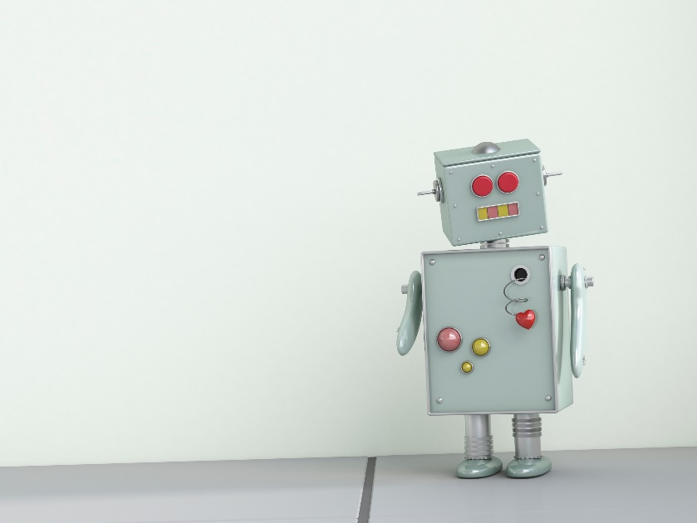
Eğitim ve Teknoloji İlişkisi: Duygular
Eğitim teknoloji ilişkisinde
duygunun en az çalışılan bileşen olduğu dile getirilmektedir
Notes:
Öğrenme sürecindeki biliş, motivasyon ve duygu bileşenlerinin birbirine çok bağlı yapılar olmasına rağmen,

Slide 16
Duygular ve Öğrenciler
Duygu
Biliş
Davranış
Duygular öğrencilerin öğrenmeleri üzerinde büyük bir etkiye sahip
akademik başarı
öğrenenlerin kişilik gelişimi ve
sağlığının merkezinde yer almakta
Notes:
Öğrenme sürecindeki biliş, motivasyon ve duygu bileşenlerinin birbirine çok bağlı yapılar olmasına rağmen,

Slide 17
Duygu ve Öğrenciler
Sınıf Yaşamı,
Sosyal Etkileşim,
Öğrenci katılımı
Notes:
teknoloji zengin öğrenme ortamlarında duygular öğrenmeyi etkileyen önemli güç olarak vurgulanmakta ve öğrenenlerin duygusal deneyimlerinin bu ortamların özellikleri tarafından şekillendirilebileceği ifade edilmektedir

Slide 18
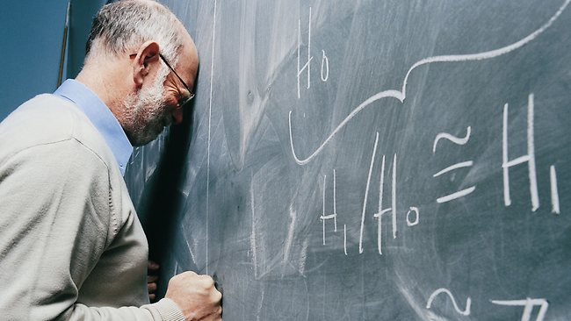
Duygular ve Öğretmenler
öğretmen duygularının da öğretimin merkezinde yer almasına rağmen
öğretim uygulamalarında öğretmenin
bilgi,
beceri ve
kapasiteleri
gibi rasyonel faktörlere ağırlık verildiği görülmektedir
Notes:
Ve duygu bağlamında öğrenen duygularının yanı sıra; öğretmen duygularının da öğretimin merkezinde yer almasına rağmen önemli görülerek duygularının göz ardı edildiği dile getirilmektedir ( Crawford, 2011 , Gün, 2011 , Hargreaves, 2001 , Sutton ve Wheatley,

Slide 19
Duygular ve Öğretmenler
Öğretmenlerin kendi duygularının farkında olmasının sadece öğretim için değil,
Öğrencilerin sosyal ve duygusal gelişimleri
Öğrencilerin ve öğretmenlerin iyi olma halleri
için önemli

Slide 20
Eğitim ve Teknoloji: Teknoloji
Eğitsel Robotikler
Teknoloji
EĞİTİM
Eğitim
Eğitim
Notes:
eğitim teknolojisi alanında yapılan araştırmalarda, daha çok performansın artırılması ve öğrenmenin kolaylaştırılması ile ilgili değişkenler üzerinden çalışılmaktadır. Bu ise daha çok eğitimin ekonomik işlevinin yerine getirilmesi çabasının bir uzantısı olarak yorumlanmaktadır.

Slide 21
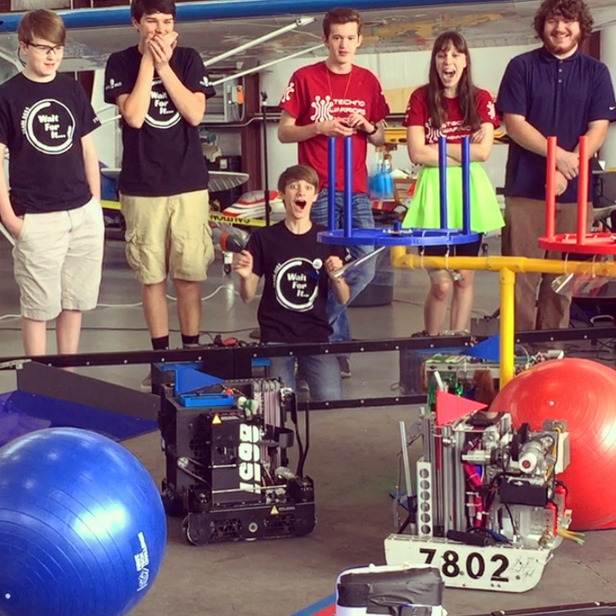
Eğitim ve Teknoloji: Robotikler
Eğitsel Robotiklerin öğrencilerin
İlgi, motivasyon
Bilişsel etkinlikleri zenginleştirme
Sosyal duygusal öğrenmeyi destekleme
bağlılık ….
olumlu yönde etkilediği
Notes:
Eğitsel robotiklerin,, motivasyon, başarı ve bağlılıklarını olumlu yönde etkilediği, eğlenceli bir öğrenme ortamı sağladığı ileri sürülmekte,

Slide 22
Eğitim ve Teknoloji İlişkisi
Robotiklerle ilgili bu bulgular ve
Teknolojinin akıllı hale gelmeye başlaması
İlişkide dengeyi teknoloji lehine ağırlaştırmıştır
Notes:
Bir yandan bu bulgular öte yandan teknolojinin giderek akıllanması; büyük verilerin analiz edilebilmesi olanağı ve bu analizler sonucunda ortaya çıkabilecek davranışların kestirilmesinin olanaklı hale gelmesi, teknoloji eğitim ilişkisinde dengenin teknoloji lehine doğru değişmesini beraberinde getirebilir.

Slide 23
ANCAK,
Veriler güçlü fikirler karşısında sınırlı bir etkiye sahip
YENİ
Yıllar içinde inşa edilmiş inançlar, bilimsel gerçekler karşısında bile son derece dirençli olabilir
ESKİ

Slide 24
DUYGU UYANDIRMAK
başkalarının sizinle aynı bakış açısını paylaşmalarını
ve bu sayede iletmek istediğiniz mesajı doğru algılamalarını sağlar.
Nasıl?

Slide 25
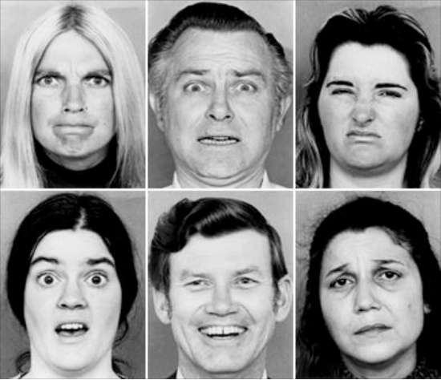
Notes:
Aslında bu sorulara yanıtlarımız elbette vardır. Ancak teknolojinin genelde toplumsal, özelde eğitsel değişimdeki rolünün iki temel perspektiften ele alındığı görülmektedir.

Slide 26
Korku
Öfke
İğrenme
Şaşırma
Üzüntü
Mutluluk

Slide 27
«iyi» karşısında eyleme geçerken,
«kötü» karşısında, eylemsizlik üretiriz.
beyinde "YAP" yanıtı üretmek birilerinin çabucak harekete geçmesini sağlar
Nasıl?
Notes:
Eğer birilerinin çabucak harekete geçmesini istiyorsanız acı
beklentisine girmelerine neden olan bir cezayla tehdit etmek yerine, haz
beklentisi yaratan bir ödül vaadi sunmak daha yerinde olabilir.

Slide 28
Eğitim-Teknoloji İlişkisi ve Yenileşme
Eğitim teknoloji ilişkisi şu soruların yanıtları ile ortaya konmalıdır.
nasıl bir insan,
nasıl bir toplum,
nasıl bir dünya

Slide 29
Politikalar
Öncelikle kırılgan gruplardan başlayarak
fırsat eşitliğini sağlamak ve
sayısal uçurumu azaltmaya
yönelik politikalara gereksinim var
Notes:
Similarly, we can state that there is a need for policies to ensure

Slide 30
ÖĞRENME-ÖĞRETME SÜREÇLERINDE NİÇİN TEKNOLOJI KULLANILIYOR?
Sistem: 21.yyıl becerileri, öğretim programları, kazanımlar
Politikalar
Birey: Bireysel farklılık ve çeşitliliklerin ifade edilebilmesi, farkındalık ve kabulü
Notes:
Aslında bu sorulara yanıtlarımız elbette vardır. Ancak teknolojinin genelde toplumsal, özelde eğitsel değişimdeki rolünün iki temel perspektiften ele alındığı görülmektedir. Eğitim teknoloji ilişkisinin kurulduğu yenileşme süreçlerinde yeniliğe yüklenen anlam şu soruların yanıtları ile ortaya konmalıdır.

Slide 31
Bilgi ile nasıl ilişki kuruyoruz
Uygulamaya dönük bu öneriler aslında çok daha derinde farklı bir soruya işaret etmektedir.
O da bilgi ile kurulan ilişki üzerinedir.
Notes:
Sözlerimi Bilgi ile nasıl bir ilişki kurulduğu ya da kurulması gerektiğine yönelik olarak İnam’ın(2001), bilgi ahlakı üzerine yazısından alıntıyla ve İnam’ın sorduğu soruları hepimizin sıklıkla sorup farkındalıklı çalışmalar yapmamız dileğiyle sonlandırıyorum.

Slide 32
Bilgi ve Birey
Neden insan, bildiği, farkettiği halde, bilgisini sürekli geliştirdiği halde,
bilgisiyle nasıl mutlu olacağını,
haksızlıkları nasıl kaldıracağını,
nasıl daha yaratıcı,
daha anlamlı bir dünya kuracağını bilemiyor

Slide 33
Bilgi ve Birey
“Bilgimle benim aramda nasıl bir ilişki vardır? Olmalıdır?
Bana yakışan bilgiyi nasıl edinebilir, yaşayabilirim?”

Slide 34
Teşekkürler
kocak@hacettepe.edu.tr
usluelyasemin@gmail.com

